Slide 1
Gaius Petronius Arbiter Satyricon
De weduwe van Ephese
Sat. 111-112

Slide 2
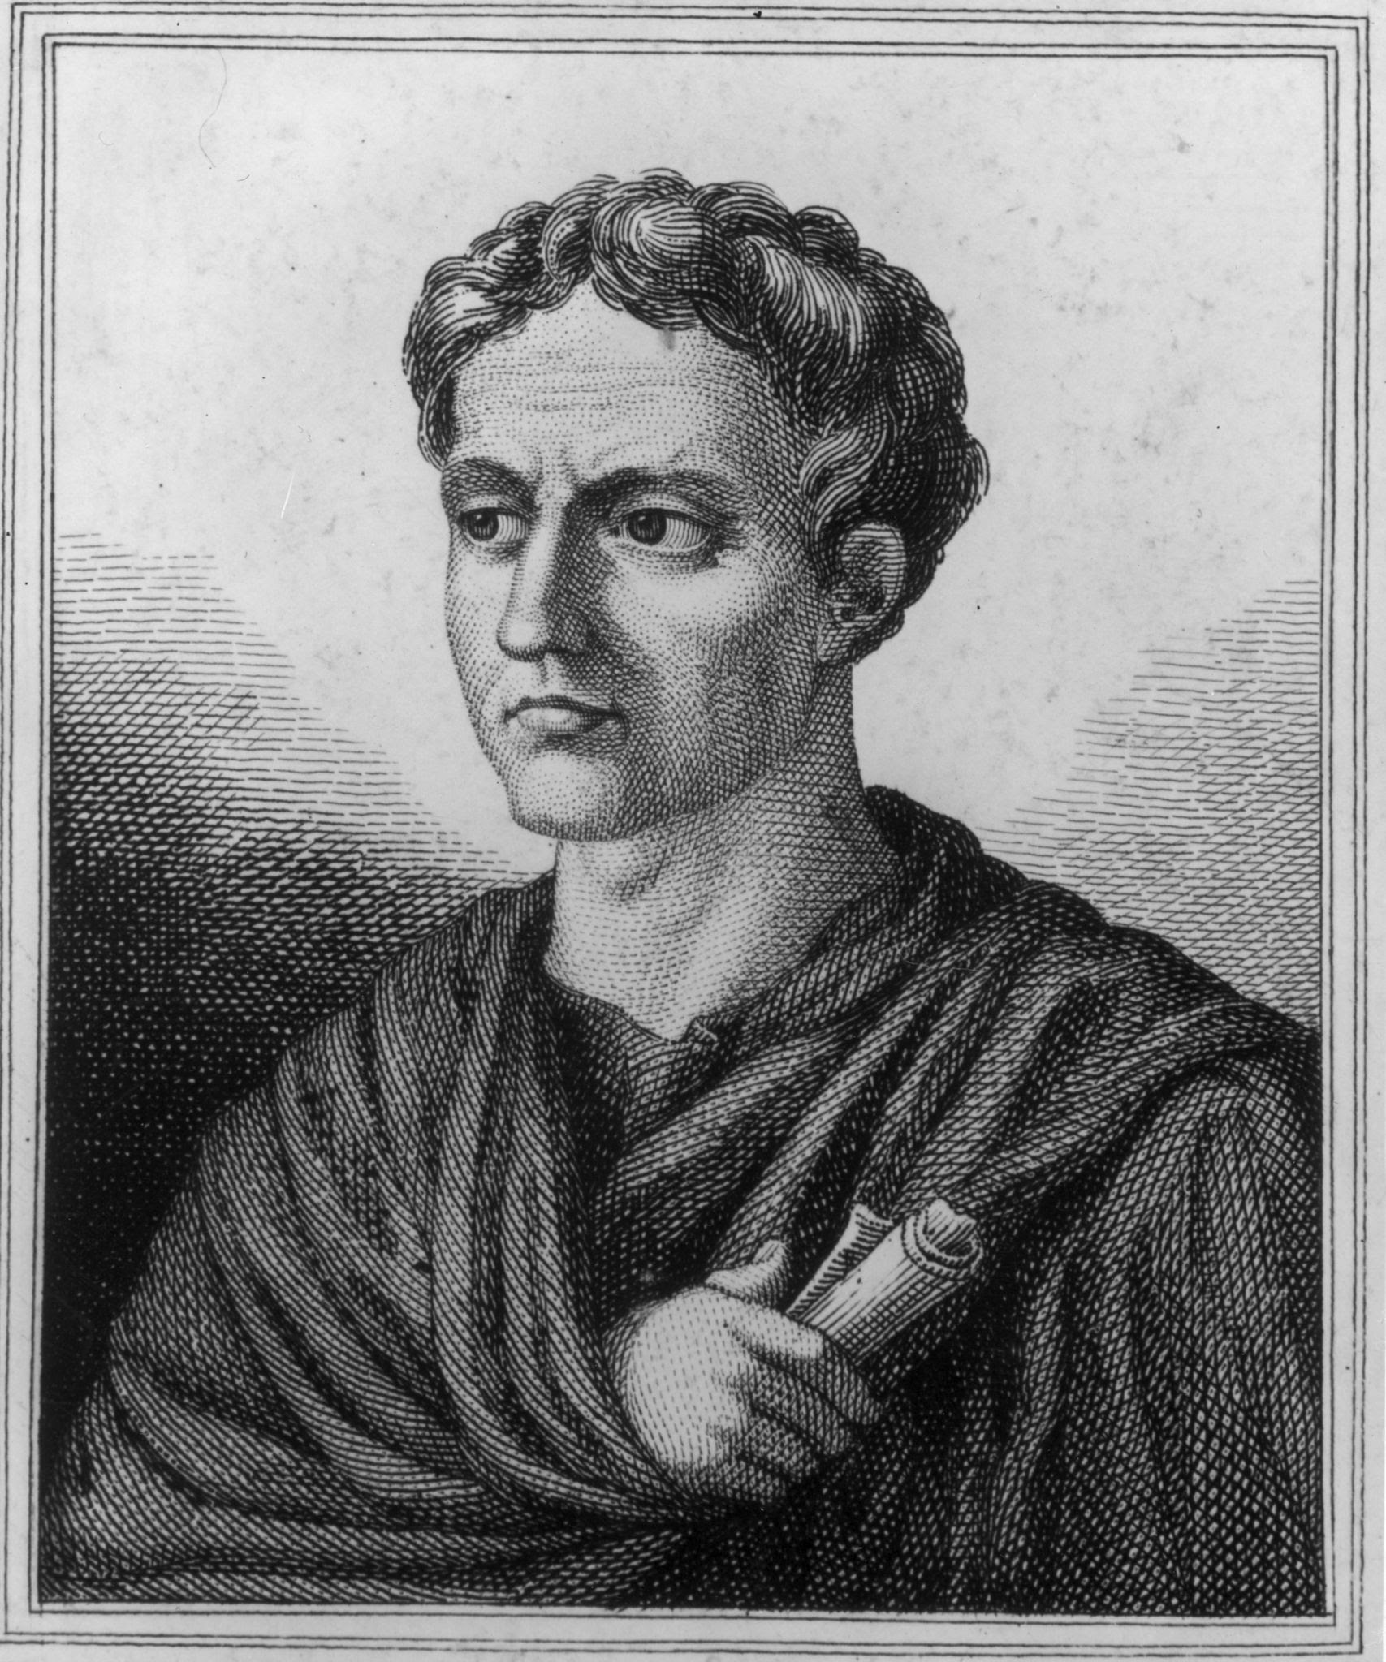
Arbiter
Raamvertelling
weduwe
Eumolpus
Circe
dode echtgenoot
Ephese
Ascyltos
weinig moralistische doeleinden
soldaat
roman
hereniging?
geen geïdealiseerde wereld
Pergamum
Nero
geweld
dienares
Encolpius
proces
schipbreuk
hoofdpersonen zonder naam
Priapus
liefde
Croton
Giton
schijndood
Zuid-Italië
Menippische satire
reizen
homoseksuele liefde
Trimalchio
stereotiep

Slide 3
grammatica
GRD/GRV
grammatica
ABL abs
grammatica
FUT/FUT. EX.
PETRONIUS – Satyricon
Planning / toetsstof
Stijlmiddelen
Antwoorden op vragen
A
B
C
D
E
LATIJNSE TEKSTEN
VERTALINGEN
Sat.111.1-5 A Een eerbare vrouw (p.129)
Sat.111.1-5 A Een eerbare vrouw (p.129)
Sat.111.6-9 B Onverwacht bezoek (p.130)
Sat.111.6-9 B Onverwacht bezoek (p.130)
Sat.111.10-13 C Militair optreden (p.131)
Sat.111.10-13 C Militair optreden (p.131)
Sat.112.1-3 D De aanhouder wint (p.132)
Sat.112.1-3 D De aanhouder wint (p.132)
Sat.112.4-8 E Liefde maakt slim (p.133)
Sat.112.4-8 E Liefde maakt slim (p.133)

Slide 4
Planning Toetsstofomschrijving
Datum/week | Tijdens les | Huiswerk (voor de les erop)
30/8-3/9 | Opstarten/kennismaken
30/8-3/9 | Eerbare vrouw | Bekijk filmpje 1-5
30/8-3/9 | Eerbare vrouw | Bekijk filmpje 5-10
30/8-3/9 | Eerbare vrouw | Bekijk filmpje 10-16
6/9-10/9 | Eerbare vrouw | Bekijk filmpje 16-22
6/9-10/9 | Onverwacht bezoek | Bekijk filmpje 1-5
6/9-10/9 | Onverwacht bezoek | Bekijk filmpje 5-10
6/9-10/9 | Onverwacht bezoek | Bekijk filmpje 10-14
13/9-17/9 | Onverwacht bezoek | Bekijk filmpje 14-18
13/9-17/9 | Militair optreden | Bekijk filmpje 1-5
13/9-17/9 | Militair optreden | Bekijk filmpje 5-10
13/9-17/9 | Militair optreden | Bekijk filmpje 10-16
20/9-24/9 | De aanhouder wint | Bekijk filmpje 1-5
20/9-24/9 | De aanhouder wint | Bekijk filmpje 5-10
20/9-24/9 | De aanhouder wint | Bekijk filmpje 10-15
20/9-24/9 | Liefde maakt slim | Bekijk filmpje 1-5
27/9-1/10 | Liefde maakt slim | Bekijk filmpje 5-10
27/9-1/10 | Liefde maakt slim | Bekijk filmpje 10-15
27/9-1/10 | Liefde maakt slim | Bekijk filmpje 15-21
27/9-1/10 | Vragen maken bij teksten a-b | Afmaken vragen bij tekst a-b
4/10-8/10 | Vragen maken bij teksten c-d | Afmaken vragen bij tekst c-d
4/10-8/10 | Uitloop
4/10-8/10 | Uitloop
4/10-8/10 | Uitloop
11/10-15/10 | Toetsweek
11/10-15/10 | Toetsweek
11/10-15/10 | Toetsweek
11/10-15/10 | Toetsweek
18/10-22/10 | Vakantie
De toets duurt 60 minuten.
Bij deze toets wordt geen vertaalvaardigheid getoetst (=geen proefvertaling).
Er worden vragen gesteld over de Latijnse teksten (pp.129 – 133).
Er worden vragen gesteld over de inleiding op het hoofdstuk Petronius (boek pp.127-128).
Er worden vragen gesteld over de combinatie van de inleiding en de Latijnse teksten.
Er worden een paar grammaticale vragen gesteld.
Er worden vragen gesteld over stijlfiguren.
Er worden vragen gesteld over de inhoud.
Je hebt alle filmpjes van meneer Verlinden (achteraf/na de lessen) goed bekeken.
Wat meneer Verlinden in zijn filmpjes verteld heeft wordt bekend verondersteld.
Je hebt in de les op advies van je docent aantekeningen gemaakt en ook die behoren tot de leerstof.

Slide 5
Stilistische middelen (1)
1. Alliteratie: herhaling van medeklinker
Omschrijving: Herhaling van dezelfde medeklinker aan het begin van twee of meer naburige woorden.
2. Anafoor: herhaling
Omschrijving: Herhaling van hetzelfde woord of dezelfde woordgroep aan het begin van twee of meer opeenvolgende zinnen, zinsdelen of versregels.
3. Antithese: tegenstelling
Omschrijving: Tegengestelde woorden of tekstelementen worden naast elkaar geplaatst, bv. om de aandacht te trekken
4. Apostrofe: aanspreking personage of zaak
Omschrijving: De schrijver/dichter spreekt een personage toe, ofwel een personage spreekt een afwezig personage/ object/ iets abstracts toe
5. Asyndeton: niet verbonden
Omschrijving: Woorden, woordgroepen of zinnen woorden zonder verbindingswoord achter elkaar geplaatst (effect: snelheid, levendigheid, beweeglijkheid)

Slide 6
Stilistische middelen (2)
6. Chiasme: kruisstelling (abba)
Omschrijving: overeenkomstige tekstelementen zijn in tegengestelde volgorde geplaatst
7. Ellips: weglating
Omschrijving: Weglaten van een of meerdere woorden, meestal een vorm van esse.
8. Enallage: verwisseling
Omschrijving: Een bijvoeglijk naamwoord wordt grammaticaal verbonden met een bepaald naamwoord, terwijl het inhoudelijk bij een ander woord hoort
9. Enjambement: einde vers valt niet samen met einde zin
Omschrijving: een bepaald woord ‘valt over de rand van het vers’ en krijgt daarmee nadruk
10. Exclamatio: uitroep
Omschrijving: Uitroep, die emotie of verbazing uitdrukt of nadruk geeft
11. Hyperbaton: overstap
Omschrijving: woorden die bij elkaar horen worden uit elkaar geplaatst, geeft extra nadruk

Slide 7
Stilistische middelen (3)
12. Iconiciteit: vorm weerspiegelt inhoud
Omschrijving: de plaatsing van de woorden in de zin weerspiegelt de inhoud
13. Iuxtapositie: naast elkaar plaatsing
Omschrijving: naast elkaar plaatsing van zaken om een bepaald effect te bereiken
14. Litotes: ontkenning tegendeel
Omschrijving: Het tegendeel wordt ontkend om versterkend effect teweeg te brengen
15. Metafoor: figuurlijk taalgebruik (vergelijking zonder afgebeelde...)
Omschrijving: Figuurlijk taalgebruik of beeldspraak
16. Metonymie: naamsverwisseling
Omschrijving: iets wordt aangeduid d.m.v een ander, verwant begrip. Het kan gaan om iets abstracts ter vervanging van het concrete, of iets concreets ter vervanging van het abstracte, de godheid in plaats van de gave (Bacchus = wijn), of het materiaal in plaats van het voorwerp (ijzer = zwaard). Een frequente vorm is pars pro toto (zie onder).
* iemand die METONYMIA toepast wil door een (opmerkelijk) woord te gebruiken een associatie oproepen met wat hij eigenlijk bedoelt te zeggen. De spreker laat de geadresseerde het nadenkwerk doen en zelf op een idee komen.

Slide 8
Stilistische middelen (4)
17. Parallellisme: gelijke opbouw (ABAB)
Omschrijving: twee zinnen of zinsdelen zijn qua inhoud of opbouw min of meer gelijk
18. Personificatie: vermenselijking
Omschrijving: Dieren, levenloze dingen of verschijnselen worden als persoon beschreven
19. Polysyndeton: veel verbindingen
Omschrijving: Drie of meer woorden of woordgroepen met dezelfde functie worden steeds door een nevenschikkend voegwoorden (et, ac, que, atque, aut) met elkaar verbonden.
20. Praeteritio: overslaan
Omschrijving: zeggen dat je iets niet gaat bespreken (of hoeft te bespreken), maar het daarmee juist of toch doen

Slide 9
Stilistische middelen (5)
21. Prolepsis: vooropstelling
Omschrijving: het zinsdeel dat de aandacht moet krijgen wordt als eerste genoemd
22. Retorische vraag: nepvraag
Omschrijving: vraag die geen echte vraag is (effect: geeft nadruk aan boosheid, verontwaardiging, ongeloof). Mededeling in de vorm van een vraag.
23. Trikolon: drie onderdelen
Omschrijving: opsomming van drie tekstelementen, vaak gepaard met climax (uitsmijter)
24. Vergelijking (soms zeer uitgebreid, dan ‘Homerisch’):
Omschrijving: iets (afgebeelde) wordt vergeleken met iets anders (beeld), beiden worden genoemd en verbonden door het voegwoord (zo)als. Er is ook sprake van een ‘raakpunt’, een punt van overeenkomst (tertium comparationis), dus hetgeen afgebeelde en beeld gemeen hebben.

Slide 10
Verteltechnische / narratologische middelen (1)
25. Dramatische ironie:
Omschrijving: lezer weet meer dan personage (de lezer en de verteller beschikken over meer kennis dan een personage in het verhaal, en in die situatie doet of zegt dat personage iets waarvan het zich de reikwijdte niet bewust is). De lezer ervaart eigenlijk een kennisvoorsprong op een personage, dit zorgt voor een bepaalde ‘spanning’. Vaak ziet een personage de lading van zijn eigen woorden niet.
26. prospectie/prospectief element (examenterminologie):
Omschrijving: de verteller zinspeelt op gebeurtenissen die later pas gaan gebeuren
27. Verteltijd/ vertelde tijd:
Omschrijving: de vertelde tijd is de tijd die de gebeurtenissen in werkelijkheid in beslag nemen, de verteltijd is de tijd die de verteller ervoor uittrekt. De verteller past wisselingen toe in het verteltempo (versnelt, vertraagt).
28. Vertellerscommentaar:
Omschrijving: de verteller laat tijdens het verhaal dat hij vertelt zijn mening over bepaalde gebeurtenissen of personen doorschemeren.

Slide 11
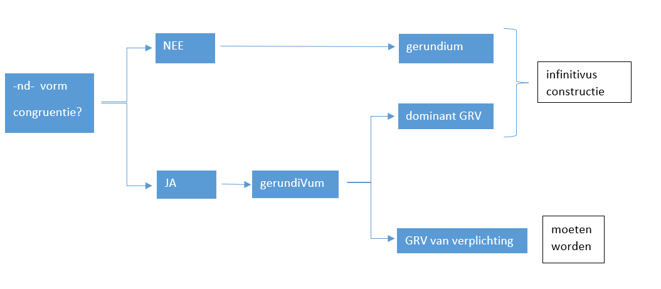
Grammatica: gerundium en gerundivum

Slide 12
Grammatica: gerundium en gerundivum: https://www.superlatijn.nl/index_htm_files/grdgrv_corr.docx
1. Epistula mihi scribenda est.
2. Dolor mihi ferendus non erat.
3. Studendo sapiens fies.
4. Rei publicae defendendae cupidi sumus.
5. Patriam nobis defendendam esse scimus.
6. Ad proficiscendum paratus sum.
7. Epistulam scribendam curo.
8. Ad epistulam scribendam domi maneo.
9. Ad iter faciendum equos paramus.
10. Ad orationem dicendam veni.
11. Auxilium nobis petendum est.
12. Fructus isti hominibus edendi non sunt.
13. Suos hortando patriam servavit.
14. Iuveni corrumpendo studes.
15. Ars scribendae epistulae difficilis est.
16. Belli gerendi peritus est.
17. Scribere scribendo, dicendo dicere discis.
18. Legendi semper occasio est, audiendi non semper.
19. Ad suos hortandos processit legatus.
20. Insidiis struendis hostem perdemus.
21. Ad coniugem opprimendum Clytaemnestra securim prompsit.
22. Electra fratrem famulo cuidam auferendum curaverat.
23. Opus nobis faciendum datis.
24. Num corrumpendi gratia venisti?
25. Orestes ex Apolline quaesivit, quid sibi faciendum esset, ut Furias depelleret.
26. Scelera vobis committenda non sunt.
27. Nihil faciendo nihil consequeris.
28. Servi regis ambos iuvenes sacerdoti sacrificandos obtulerunt.
29. Fabula vix erat credenda.
30. Post caedem commissam portas aperiendas curavit; deinde domo processit ad caedem civibus nuntiandam.
31. Ad filiam redimendam Chryses pretium maximum obtulit.
32. Cassandrae fatum scienti tamen domus invisa intranda erat.
33. Electra putavit neminem iam relinqui ad patrem vindicandum.
34. Mox tibi audacia tua lugenda erit.

Slide 13
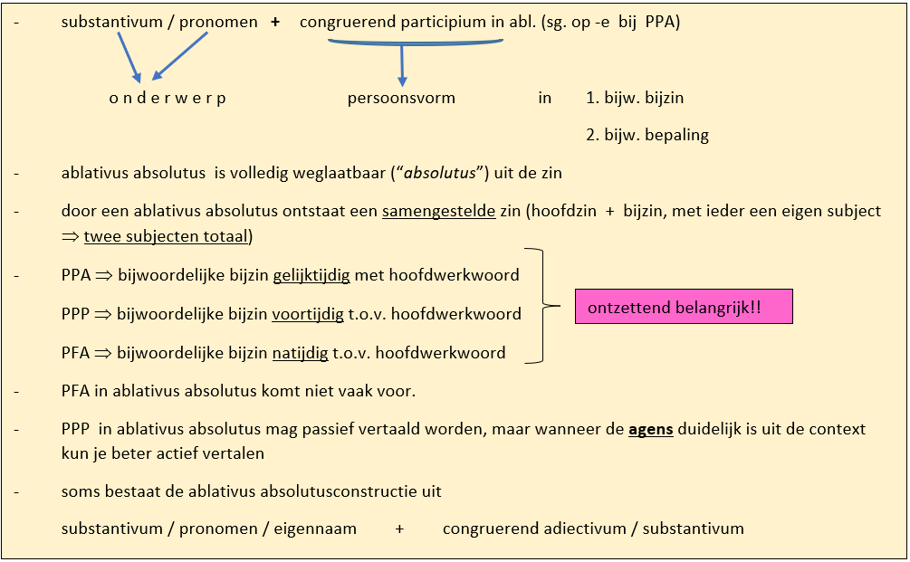
Grammatica: ablativus absolutus

Slide 14
Grammatica: ablativus absolutus https://www.superlatijn.nl/index_htm_files/ablabs_uitleg_corr.docx
Let op: sommige zinnen bevatten geen abl.abs.! Test jezelf, of je die er ook uit kunt halen!
1. De patre necato Electra dolet.
2. Patre necato puella dolebat.
3. Famulo duce Orestes fugere potuit.
4. Invita matre abductus erat.
5. Minerva iuvante equus ligneus aedificabatur.
6. Cum Ulixe duce Graeci equum intraverunt.
7. Equo aedificato ceteri Graeci naves conscendunt.
8. Troianis fortiter resistentibus tamen urbs incensa est.
9. Troia deleta Graeci praedam diviserunt.
10. Ulixe suadente Philoctetes relictus erat.
11. Ab Apolline monitus Paris in Achillem sagittam rexit.
12. Scimus, quo deo iuvante sagittam rexerit.
13. Duces nesciebant, quid Ulixes fecisset.
14. Deo duce Priamus hostium castra intravit.
15. Increpante Minerva Iuppiter Hectorem servare noluit.
16. Arma petitura Thetis Vulcanum adiit.
17. Armis sublatis Achilles pugnam renovaturus erat.
18. Hectore vivo Troia capi non potuit.
19. Fugatis hostibus Hector cum suis ipsa castra oppugnabat.
20. Ducibus litigantibus caeduntur Achivi.
21. Patri maximum pretium offerenti filiam reddere noluisti.
22. Ne magno pretio oblato filiam recusavisses.

Slide 15
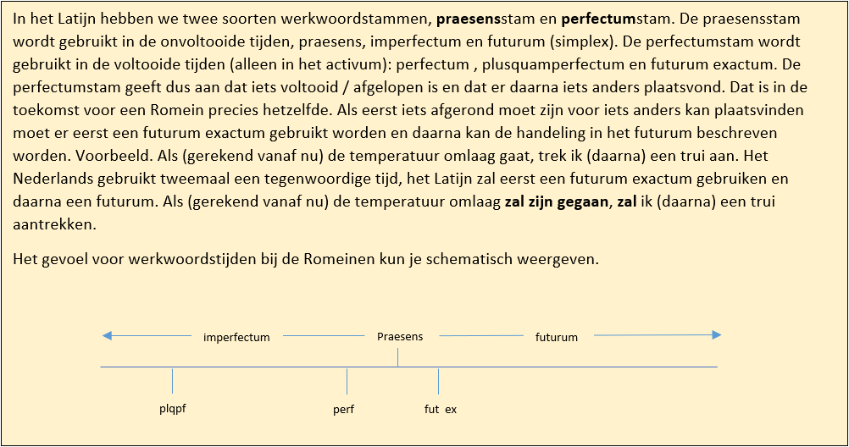
Grammatica: futurum en futurum exactum

Slide 16
Grammatica: futurum en futurum exactum: https://www.superlatijn.nl/index_htm_files/futfutex_uitleg_corr.docx
1 Nunc opus nostrum finiemus et occasionem magis idoneam exspectabimus.
2 Sine timore dormi: a nobis bene custodieris.
3 Nox nigra erit et obscura et via lumine lunae non illustrabitur.
4 Legioni decimae propter fortitudinem egregiam praemia magna dabuntur.
5 Inter multitudinem hominum magnam non videbimur.
6 Nisi hodie auxilia venient, cras fugabimur.
7 A me semper et ubique iuvaberis.
8 Serviam tibi, domine, sed ut minister tuus, non ut servus.
9 Priusquam advenient, cuncta parata erunt.
10 Nisi cavebimus, iter nostrum ab hostibus impeditur.
11 Tristis sum, nam cras venire non potero.
12 Ab amicis meis fidelibus adiuvabor.
Oefenzinnen futurum en futurum exactum
13 Si mihi pecuniam debitam reddideris, tunc demum contentus ero.
14 Si isti viro perfidissimo pecuniam tuam credideris, perdes.
15 Si (ali)quem videris, nuntia consuli.
16 Si (ali)cui (ali)quid promiseritis, fidem servare debebitis.
17 Si rex vester foedus sanxerit, statim vobis auxilia mittemus.
18 Si ianua templi clausa erit, gaudebit Roma.

Slide 17
Een vertaling (A.D. Leeman) met “foutjes”.. (A)
Er was eens in Ephesus een dame, zo befaamd om haar kuisheid, dat zelfs uit naburige landen vrouwen kwamen om dat wonder te bekijken. Toen deze vrouw nu haar echtgenoot had verloren, had zij er niet genoeg aan om op de gebruikelijke wijze de lijkkist te begeleiden met loshangend haar en zich voor de ogen van de menigte op de ontblote borst te slaan, neen, zij volgde de gestorvene zelfs in het graf en begon zijn lijk, dat op Griekse wijze in een onderaardse ruimte was bijgezet, dag en nacht aan een stuk te bewaken en te bewenen.
Terwijl zij aldus zichzelf kwelde en door te vasten een zekere dood tegemoet ging, zijn noch haar ouders, noch haar andere verwanten erin geslaagd haar van haar echtgenoot te scheiden. Ook de magistraten deden nog een laatste poging, maar moesten onverrichterzake heen gaan. En zo bracht die voorbeeldige vrouw, door allen bejammerd, reeds vier dagen achtereen door zonder voedsel tot zich te nemen. Zij werd in haar kommer bijgestaan door een trouwe dienares, die tranen met haar vergoot in haar rouw, en telkens als het licht in de grafkelder opgebrand was nieuwe olie in de lamp schonk. Niemand in de hele stad sprak over iets anders; mensen van alle rangen en standen erkenden dat zij een lichtend voorbeeld op aarde was van echtelijke trouw en liefde. In deze zelfde tijd geschiedde het, dat de gouverneur van de provincie het bevel gaf enige bandieten aan het kruis te nagelen vlak bij het verblijf waarin de dame het lijk van haar pas gestorven man beweende.

Slide 18
Een vertaling (A.D. Leeman) met “foutjes”.. (B)
De kruisen werden bewaakt door een soldaat om te beletten dat iemand een lijk eraf haalde om het te begraven. Deze nu merkte in de daaropvolgende nacht dat er een helder licht brandde tussen de grafmonumenten en hij hoorde het gesteun van de rouwende vrouw: de maar al te menselijke zwakheid der nieuwsgierigheid maakte zich van hem meester, en hij wilde weten wie dat was en wat zij deed. Zo daalde hij in de grafkelder aten bleef bij het zien van de schone vrouw, die wel een spookgestalte of een verschijning uit de onderwereld leek, eerst verbijsterd staan. Toen hij echter het lijk zag liggen, en haar tranen en haar door nagels opengereten gelaat aanschouwde, ried hij de waarheid: het was een vrouw die het gemis van de gestorvene niet kon verdragen. Hij bracht zijn karige rantsoen naar het graf en begon de treurende te bepraten om niet te blijven volharden in een doelloze smart en zich niet het hart te breken door een tot niets dienend geweeklaag: aan alle mensen was toch hetzelfde einde en dezelfde laatste rustplaats beschoren, en soortgelijke troostwoorden waarmee door smart geteisterde geesten tot bezinning worden gemaand. Maar zij, hoewel getroffen door de vertroosting van de onbekende, reet zich met nog grotere heftigheid de borst open en rukte zich de haren uit, die zij op het uitgestrekte lichaam van de gestorvene legde.

Slide 19
Een vertaling (A.D. Leeman) met “foutjes”.. (C)
De soldaat echter week niet van haar zijde, doch spoorde de arme vrouw met dezelfde argumenten aan voedsel tot zich te nemen. Tenslotte gaf de dienares, stellig verleid door de geur van de wijn, zich het eerst gewonnen en strekte de hand uit om de milde gave, die haar zo uitnodigend werd voorgehouden, in ontvangst te nemen. Daarna, gesterkt door drank en spijs, begon zij haar hardnekkige meesteres te vermurwen met de woorden: „Wat baat het U om U uit te putten door vasten, Uzelf levend te begraven, en voordat Uw tijd gekomen is Uw onschuldige ziel in de dood te zenden. Om met Vergilius te spreken: „Meent ge dat d’as en de schim van de dode dit zullen bemerken?” Keer toch tot het leven terug! Schud toch Uw vrouwelijke verdwazing af en geniet het levenslicht zolang het U gegund is! Het lichaam van de gestorvene behoort U een aansporing te zijn om te leven.” Niemand kan zijn oren sluiten voor een dringende aansporing om te eten en te leven. En zo heeft de vrouw, die door een onthouding van enkele dagen uitgehongerd was, zich laten vermurwen, en zij heeft zich niet minder gretig te goed gedaan aan de spijzen dan haar dienstmaagd, die zich het eerst gewonnen gegeven had.

Slide 20
Een vertaling (A.D. Leeman) met “foutjes”.. (D)
Evenwel, gij weet aan welke andere verleidingen een mens met een welgevulde maag blootstaat. Met dezelfde verleidelijke argumenten, waarmee de soldaat bereikt had, dat de dame haar levenswil terugkreeg, heeft hij zich ook tot haar deugdzaamheid gericht. En inderdaad begon de kuise vrouw de jongeman knap en welbespraakt te vinden, terwijl ook de dienares haar voor hem trachtte in te nemen en van tijd tot tijd het Vergiliusvers citeerde: „Waarom strijden nog tegen een liefde die zelf we begeren?” Om kort te gaan: ook dat andere lichaamsdeel leefde niet langer in onthouding, en onze soldaat was door zijn overredingskracht overwinnaar op beide fronten. Zo sliepen zij met elkaar, niet alleen in die nacht, waarin ze bruiloft vierden, maar ook de volgende en de daaropvolgende nacht. Natuurlijk werd de deur van de grafkelder gesloten, zodat al wie bij het graf kwam, bekenden en vreemden, had kunnen denken, dat de hoogst kuise vrouw op het lichaam van haar echtgenoot de geest had gegeven.

Slide 21
Een vertaling (A.D. Leeman) met “foutjes”.. (E)
De soldaat nu, die zich verlustigde in de schoonheid van de vrouw en in hun zoete geheim, kocht dagelijks alle heerlijkheden die zijn geldmiddelen hem vergunden, en bracht deze dadelijk bij het vallen van de duisternis naar het graf. En zo kwam het, dat verwanten van een der gekruisigden, toen zij zagen dat de bewaking niet zo streng meer was, ’s nachts de gehangene van het kruis haalden en hem de laatste eer bewezen. De soldaat, verschalkt doordat hij zijn plicht verzaakte, zag de volgende dag een der kruisen zonder lijk; en bang dat hij gestraft zou worden, vertelde hij de vrouw wat er gebeurd was. Hij verzekerde, dat hij het vonnis van de rechter niet zou afwachten, maar met zijn eigen zwaard recht zou spreken over zijn nalatigheid: de vrouw moest dus maar een plaatsje inruimen voor zijn lijk en deze noodlottige grafkelder niet alleen voor haar echtgenoot maar ook voor haar vriend bestemmen. De vrouw, die al even weekhartig als kuis was, sprak: „Mogen de goden niet laten gebeuren, dat ik in dezelfde tijdspanne van twee aller dierbaarste mannen de dood moet aanschouwen: liever een dode ten nutte aanwenden dan een levende ter dood voeren!” Na dit vertoog beval zij hem het lijk van haar echtgenoot uit de kist te lichten en dit aan het ledige kruis te nagelen. De soldaat gaf gehoor aan de ingeving van deze verstandige vrouw, en de volgende dag kon de menigte zich verwonderd afvragen, hoe het mogelijk was dat een dode het kruis had beklommen . .

Slide 22
Parnassus Petronius A Een eerbare vrouw (p.129)
1 Matrona quaedam Ephesi tam notae erat pudicitiae,
ut vicinarum quoque gentium feminas ad spectaculum
sui evocaret. Haec ergo cum virum extulisset, non
contenta vulgari more funus passis prosequi crinibus
5 aut nudatum pectus in conspectu frequentiae plangere,
in conditorium etiam prosecuta est defunctum,
positumque in hypogaeo Graeco more corpus
custodire ac flere totis noctibus diebusque coepit.
evocaret: CON consecutivus
extulisset: CON na cum

Slide 23
Parnassus Petronius A Een eerbare vrouw (p.129)
9 Sic (eam) adflictantem se ac (eam) mortem inedia persequentem
10 non parentes potuerunt abducere, non propinqui;
magistratus ultimo repulsi abierunt, complorataque
singularis exempli femina ab omnibus quintum iam
diem sine alimento trahebat. Adsidebat aegrae
fidissima ancilla, simulque et lacrimas commodabat
15 lugenti, et quotienscumque defecerat positum in
monumento lumen renovabat.

Slide 24
Parnassus Petronius A Een eerbare vrouw (p.129)
17 Una igitur in tota civitate fabula erat: solum illud
adfulsisse verum pudicitiae amorisque exemplum
omnis ordinis homines confitebantur, cum interim
20 imperator provinciae latrones iussit crucibus affigi
secundum illam casulam, in qua recens cadaver
matrona deflebat.

Slide 25
Parnassus Petronius A Een eerbare vrouw (p.129)
9 Sic (eam) adflictantem se ac (eam) mortem inedia persequentem
10 non parentes potuerunt abducere, non propinqui;
magistratus ultimo repulsi abierunt, complorataque
singularis exempli femina ab omnibus quintum iam
diem sine alimento trahebat.
Terwijl zij aldus zichzelf kwelde en door te vasten een zekere dood tegemoet ging, zijn noch haar ouders, noch haar andere verwanten erin geslaagd haar van haar echtgenoot te scheiden. Ook de magistraten deden nog een laatste poging, maar moesten onverrichterzake heen gaan. En zo bracht die voorbeeldige vrouw, door allen bejammerd, reeds vier dagen achtereen door zonder voedsel tot zich te nemen.

Slide 26
Parnassus Petronius A Een eerbare vrouw (p.129)
1. Cur feminae vicinarum gentium ad matronam Ephesi veniebant?
2. Quae erant vulgares mores ad funus?
3. Quid autem fecit illa matrona post funus?
4. Cur neque parentes neque propinqui eam abducere potuerunt?
5. Quid faciebat fidissima ancilla in conditorio?
6. Quae fabula in tota civitate erat?
7. Quid interim imperator provinciae iussit?

Slide 27
Parnassus Petronius B Onverwacht bezoek (p.130)
1 Proxima ergo nocte, cum miles, qui cruces asservabat,
ne quis ad sepulturam corpus detraheret, nota(vi)sset sibi
lumen inter monumenta clarius fulgens et gemitum
lugentis audi(vi)sset, vitio gentis humanae concupiit scire,
5 quis aut quid faceret. Descendit igitur in
6 conditorium, visaque pulcherrima muliere, primo
quasi quodam monstro infernisque imaginibus
turbatus substitit.
detraheret: CON finalis
notavisset: CON na cum
Welke vitium? NL
audivisset: CON na cum
faceret: CON obliquus / afh vraag

Slide 28
Parnassus Petronius B Onverwacht bezoek (p.130)
8 Deinde, ut et corpus iacentis conspexit et (ut) lacrimas
consideravit faciemque unguibus sectam, ratus
10 - scilicet id quod erat - desiderium extincti non posse
feminam pati, attulit in monumentum cenulam suam,
coepitque hortari lugentem, ne perseveraret in dolore
supervacuo ac nihil profuturo gemitu pectus diduceret:
(rēri, ratus sum menen)
perseveraret: CON indirect bevel
diduceret: CON indirect bevel

Slide 29
Parnassus Petronius B Onverwacht bezoek (p.130)
14 (dixit) omnium eundem esse exitum et idem
15 domicilium, et (dixit) cetera, quibus exulceratae mentes ad
sanitatem revocantur. At illa ignota consolatione
percussa laceravit vehementius pectus, ruptosque
crines super corpus iacentis imposuit.

Slide 30
Parnassus Petronius B Onverwacht bezoek (p.130)
14 (dixit) omnium eundem esse exitum et idem
15 domicilium, et (dixit) cetera, quibus exulceratae mentes ad
sanitatem revocantur. At illa ignota consolatione
percussa laceravit vehementius pectus, ruptosque
crines super corpus iacentis imposuit.
aan alle mensen was toch hetzelfde einde en dezelfde laatste rustplaats beschoren, en soortgelijke troostwoorden waarmee door smart geteisterde geesten tot bezinning worden gemaand. Maar zij, hoewel getroffen door de vertroosting van de onbekende, reet zich met nog grotere heftigheid de borst open en rukte zich de haren uit, die zij op het uitgestrekte lichaam van de gestorvene legde.

Slide 31
Parnassus Petronius B Onverwacht bezoek (p.130)
8. Cur miles ille cruces asservabat?
9. Quid miles vidit et audivit?
10. Cur miles in conditorium descendit?
11. Quid miles in conditorio vidit?
12. Quid miles de his rebus ratus est?
13. Quomodo miles matronam hortari coepit?
14. Cuius mens exulcerata erat?
15. Cur matrona vehementius pectus laceravit ruptosque crines super corpus iacentis imposuit?

Slide 32
Parnassus Petronius C Militair optreden (p.131)
1 Non recessit tamen miles, sed eadem exhortatione
temptavit dare mulierculae cibum, donec ancilla, vini
certe odore corrupta, primum ipsa porrexit ad
humanitatem invitantis victam manum, deinde, refecta
5 potione et cibo, expugnare dominae pertinaciam
coepit et: 'Quid proderit,’ inquit, ‘hoc tibi, si soluta
inedia fueris, si te vivam sepelieris, si, antequam fata
poscant, indemnatum spiritum effuderis?
poscant: CON na antequam

Slide 33
Parnassus Petronius C Militair optreden (p.131)
‘Id cinerem aut manes credis sentire sepultos?’
10 Vis tu reviviscere? Vis discusso muliebri errore,
quamdiu licuerit, lucis commodis frui? Ipsum te
iacentis corpus admonere debet ut vivas.’
Nemo invitus audit, cum cogitur aut cibum sumere
aut vivere. Itaque mulier, aliquot dierum abstinentia
15 sicca, passa est frangi pertinaciam suam, nec minus
avide replevit se cibo quam ancilla, quae prior victa est.
vivas: CON indirect bevel

Slide 34
Parnassus Petronius C Militair optreden (p.131)
…., deinde, refecta
5 potione et cibo, expugnare dominae pertinaciam
coepit et: 'Quid proderit,’ inquit, ‘hoc tibi, si soluta
inedia fueris, si te vivam sepelieris, si, antequam fata
poscant, indemnatum spiritum effuderis?
‘Id cinerem aut manes credis sentire sepultos?’
10 Vis tu reviviscere? Vis discusso muliebri errore,
quamdiu licuerit, lucis commodis frui?
Daarna, gesterkt door drank en spijs, begon zij haar hardnekkige meesteres te vermurwen met de woorden: „Wat baat het U om U uit te putten door vasten, Uzelf levend te begraven, en voordat Uw tijd gekomen is Uw onschuldige ziel in de dood te zenden. Om met Vergilius te spreken: „Meent ge dat d’as en de schim van de dode dit zullen bemerken?” Keer toch tot het leven terug! Schud toch Uw vrouwelijke verdwazing af en geniet het levenslicht zolang het U gegund is!

Slide 35
Parnassus Petronius C Militair optreden (p.131)
16. Quid eadem hortatione temptavit miles?
17. Quomodo ancilla certe corrupta est?
18. Quid ancilla expugnare coepit?
19. Ancillane putat dominae prodesse cum viro mori?
20. Creditne ancilla cinerem aut manes sepultos id sentire?
21. Quid ipsum iacentis corpus admonere debet?
22. Quis hic cogitur cibum sumere et vivere?

Slide 36
Parnassus Petronius D De aanhouder wint (p.132)
1 Ceterum scitis, quid plerumque soleat temptare
humanam satietatem. Quibus blanditiis impetraverat
miles, ut matrona vellet vivere, isdem etiam pudicitiam
eius aggressus est. Nec deformis aut infacundus
5 iuvenis castae videbatur, conciliante gratiam ancilla
ac subinde dicente:
'Placitone etiam pugnabis amori?
Nec venit in mentem, quorum consederis arvis?'
vellet: CON objectzin na impetrare
consederis: CON indirecte vraag

Slide 37
Parnassus Petronius D De aanhouder wint (p.132)
Quid diutius moror? Ne hanc quidem partem corporis
10 mulier abstinuit, victorque miles utrumque persuasit.
Iacuerunt ergo una, non tantum illa nocte, qua
nuptias fecerunt, sed postero etiam ac tertio die,
praeclusis videlicet conditorii foribus, ut, quisquis ex
notis ignotisque ad monumentum venisset, putaret
15 expira(vi)sse super corpus viri pudicissimam uxorem.
venisset: CON potentialis (quisquis ≈ si)
putaret: CON finalis

Slide 38
Parnassus Petronius D De aanhouder wint (p.132)
23. Quid Eumolpus dicit plerumque temptare humanam satietatem?
24. Quomodo miles pudicitiam matronae agressus est?
25. Quomodo ancilla militi auxilium ferebat?
26. Cur Eumolpus dicit militem ‘utrumque’ persuasisse?
27. Quot noctes miles et mulier una iacuerunt?
28. Cur fores conditorii praecluserunt?

Slide 39
Parnassus Petronius E Liefde maakt slim (p.133)
1 Ceterum delectatus miles et forma mulieris et secreto,
quidquid boni per facultates poterat, coemebat et
prima statim nocte in monumentum ferebat.
Itaque unius cruciarii parentes ut viderunt laxatam
5 custodiam, detraxere nocte pendentem supremoque
mandaverunt officio.

Slide 40
Parnassus Petronius E Liefde maakt slim (p.133)
7 At miles circumscriptus dum desidet, ut postero die
vidit unam sine cadavere crucem, veritus supplicium,
mulieri, quid accidisset, exponit: nec se expectaturum (esse)
10 iudicis sententiam, sed (se) gladio ius dicturum (esse) ignaviae
suae. Commodaret ergo illa perituro locum et fatale
conditorium familiari ac viro faceret.
accidisset: CON indirecte vraag
commodaret: CON obliquus (bevel)
faceret: CON obliquus (bevel)

Slide 41
Parnassus Petronius E Liefde maakt slim (p.133)
12 Mulier non
minus misericors quam pudica: 'Ne istud,’ inquit,
‘dii sinant, ut eodem tempore duorum mihi
15 carissimorum hominum duo funera spectem. Malo
mortuum impendere quam vivum occidere.'
sinant: CON desiderativus
spectem: CON objectzin

Slide 42
Parnassus Petronius E Liefde maakt slim (p.133)
17 Secundum hanc orationem iubet ex arca corpus mariti
sui tolli atque illi, quae vacabat, cruci affigi. Usus est
miles ingenio prudentissimae feminae, posteroque
20 die populus miratus est, qua ratione mortuus i(i)sset in
crucem.

Slide 43
Parnassus Petronius E Liefde maakt slim (p.133)
29. Cur miles multa bona coemebat et in monumentum ferebat?
30. Qui unum pendentem cruciarium detraxerunt?
31. Quid tum miles veritus est?
32. Quid miles nunc in animo habet facere?
33. Cur mulier militi auxilium ferre vult?
34. Quid ergo mulier iubet?
35. Quare populus postero die miratus est?

Slide 44
Parnassus Petronius A Een eerbare vrouw (p.129)
Een zekere dame te Ephese was van zo’n bekende kuisheid/eerbaarheid dat zij ook vrouwen van naburige volkeren prikkelde om haar te bekijken. Welnu, toen deze vrouw haar man begraven had, niet tevreden met het gewone gebruik om de lijkstoet met loshangende haren te begeleiden of op de ontblote borst te slaan voor de ogen van een menigte, begeleidde zij de dode zelfs tot in de grafkamer en begon zij het lijk, dat op Griekse wijze in een onderaardse ruimte geplaatst was, alle dagen en nachten, te bewaken en te bewenen.

Slide 45
Parnassus Petronius A Een eerbare vrouw (p.129)
Terwijl zij zich zo pijnigde en de dood door te vasten zocht, konden noch haar ouders noch (andere) verwanten haar wegvoeren; magistraten gingen tenslotte, nadat ze afgewezen waren, weg en de voorbeeldige vrouw, door allen beweend, bracht reeds haar vijfde dag zonder voedsel door. Een zeer trouwe slavin stond de diep ongelukkige ter zijde en tegelijkertijd weende zij ook mee met de vrouw die treurde en zo vaak als het licht dat in de grafkamer geplaatst was, uitgegaan was, voegde zij nieuwe olie toe.

Slide 46
Parnassus Petronius A Een eerbare vrouw (p.129)
Er was dus in de hele stad één verhaal: mensen van alle rangen en standen erkenden dat alleen dit werkelijk een lichtend voorbeeld was van kuisheid en liefde, toen intussen de gouverneur van de provincie beval rovers aan het kruis te slaan dichtbij die grafkamer waarin de dame het pas begraven lijk beweende.

Slide 47
Parnassus Petronius B Onverwacht bezoek (p.130)
In de direct daarop volgende nacht dus/nu, toen een soldaat, die de kruisen bewaakte om te voorkomen dat iemand een lijk eraf haalde om het te begraven, een licht tussen de grafkamers opgemerkt had dat tamelijk helder scheen en het gezucht van iemand die treurt gehoord had, begeerde hij door de fout van het menselijke geslacht te weten, wie daar was of wat hij/zij deed. Hij daalde dus af in de grafkamer en na het zien van een zeer mooie vrouw, als het ware door een zeker wonderlijk verschijnsel en een verschijning uit de Onderwereld verward, bleef hij eerst staan.

Slide 48
Parnassus Petronius B Onverwacht bezoek (p.130)
Vervolgens, toen hij het daar liggende lijk zag en de tranen en het door nagels opengereten gezicht observeerde, natuurlijk in de mening - wat ook inderdaad het geval was - dat de vrouw het gemis van de overledene niet kon verdragen, bracht hij zijn maaltje naar de grafkamer en begon de treurende aan te sporen om niet te volharden in een overbodig verdriet en niet met een geweeklaag dat helemaal niet nuttig zou zijn haar borst open te rijten:

Slide 49
Parnassus Petronius B Onverwacht bezoek (p.130)
<hij zei> ‘dat van allen de dood hetzelfde was, maar ook de (laatste) rustplaats dezelfde’ en <hij zei> andere dingen waarmee zieke geesten tot genezing gebracht worden. Maar hoewel zij getroffen was door de troost van een onbekende, reet zij nog heviger haar borst uiteen en legde haar uitgerukte haren op het daar liggende lijk.

Slide 50
Parnassus Petronius C Militair optreden (p.131)
Toch week de soldaat niet, maar hij probeerde met dezelfde aansporing eten aan de arme vrouw te geven, totdat de slavin, zeker door de geur van de wijn verleid, zelf allereerst haar overwonnen hand uitstrekte naar de vriendelijke gave van hem die haar aanspoorde, vervolgens, hersteld door de drank en het eten, de koppigheid van haar meesteres begon te bestrijden, en ze zei: ‘Welk voordeel zal dit voor jou zijn, als jij door vasten verzwakt zult zijn, als jij jezelf levend begraven zult hebben, als jij, voordat het lot (dat) eist, je onschuldige adem uitgeblazen zult hebben?

Slide 51
Parnassus Petronius C Militair optreden (p.131)
‘Geloof je dat de as en de schimmen van de doden dit merken?’ Wil je tot het leven terugkeren? Wil je, nadat je je vrouwelijke vergissing hebt verdreven, zolang het geoorloofd is, genieten van de voordelen van het licht? Het daar liggende lijk zelf moet jou aansporen om te leven.’ Niemand luistert tegen zijn zin wanneer hij gedwongen wordt of voedsel tot zich te nemen of te leven. En zo heeft de vrouw, verzwakt door onthouding van enkele dagen, toegelaten dat haar koppigheid gebroken werd, en niet minder gretig dan de slavin, die eerder overwonnen was/zich gewonnen had gegeven, heeft ze zich met eten gevuld.

Slide 52
Parnassus Petronius D De aanhouder wint (p.132)
Maar jullie weten wat meestal gewoon is een mens met een goed gevulde maag te verleiden. Met dezelfde verleidelijke argumenten waarmee de soldaat gedaan had gekregen dat de dame wilde leven, belaagde hij ook haar kuisheid. En niet lelijk of onwelbespraakt scheen de jongeman toe aan de kuise vrouw, terwijl de dienares haar invloed gebruikte en herhaaldelijk zei: ‘Zul jij ook strijden tegen een liefde die in de smaak valt? En komt niet in je geest op in wier land je je gevestigd hebt?’

Slide 53
Parnassus Petronius D De aanhouder wint (p.132)
Waarom talm ik langer? Zelfs niet dit deel van haar lichaam onthield de vrouw (hem) en de soldaat overreedde haar als overwinnaar op beide fronten. Zij lagen dus tezamen, niet alleen in die nacht waarin zij hun bruiloft vierden, maar ook op de volgende en de derde dag, nadat ze natuurlijk de deur van de grafkamer gesloten hadden, zodat ieder van bekenden en onbekenden die naar de grafkamer gekomen was, meende dat de zeer kuise vrouw op het lichaam van haar man de laatste adem had uitgeblazen.

Slide 54
Parnassus Petronius E Liefde maakt slim (p.133)
Maar de soldaat, die genoegen schepte zowel in de schoonheid van de vrouw als in hun geheimzinnig avontuur, kocht alle lekkernijen die hij met zijn middelen kon kopen, en hij bracht ze terstond bij het vallen van de nacht naar de grafkamer. Dus, zodra de ouders van één van de gekruisigde hadden gezien dat de bewaking verminderd was, haalden zij ‘s nachts de gehangene ervan af en bewezen hem de laatste eer.

Slide 55
Parnassus Petronius E Liefde maakt slim (p.133)
Maar terwijl de misleide soldaat werkeloos neerzat, zodra hij de volgende dag één kruis zonder lijk zag, vertelde hij uit angst voor straf aan de vrouw wat er gebeurd was: dat hij het oordeel van de rechter niet zou afwachten, maar dat hij met zijn zwaard over zijn nalatigheid recht zou spreken. Zij moest dus maar een plaats ter beschikking stellen voor hem die ging sterven, en de grafkelder tot doodsverblijf maken voor een intieme vriend en haar echtgenoot.

Slide 56
Parnassus Petronius E Liefde maakt slim (p.133)
De vrouw, niet minder vol medeleven dan kuis, zei: ‘De goden moeten dat niet toestaan, dat ik in dezelfde tijd van twee aan mij zeer dierbare mannen, twee begrafenissen zie. Ik wil liever de dode opofferen dan een levende te gronde richten.’

Slide 57
Parnassus Petronius E Liefde maakt slim (p.133)
Meteen na deze redevoering/dit betoog beveelt zij het lijk van haar echtgenoot uit de kist op te tillen en aan dat kruis te nagelen dat leeg was. De soldaat maakte gebruik van de slimme vondst van de zeer verstandige vrouw en de volgende dag verwonderde het volk zich, op welke manier een dode het kruis bestegen had.

Slide 58
Parnassus Petronius Antwoorden op vragen (1)
a. Een eerbare vrouw
1. Matrona is een term die verbonden is met de oude Romeinse deugdzaamheid. Maar op grond van de inleiding kunnen we verwachten dat het verhaal van Eumolpus over de lichtzinnigheid van vrouwen gaat.
2. Het feit dat ze bekeken wordt (spectaculum) past weinig bij haar eerbaarheid.
3. mortem . . . persequentem (9)
4. aegrae (13)
b. Onverwacht bezoek
1. Omdat de kruisen bewaakt werden door een soldaat.
2. Nieuwsgierigheid.
3. scilicet (10)
4. Omdat ze door de troostende woorden van de soldaat weer nadrukkelijk met het overlijden van haar man en haar verdriet hierover werd geconfronteerd.
c. Militair optreden
1. victam (4), expugnare (5)
2. nihil profuturo (13)
3. Dat de verteller een dichter is, die graag wil laten zien hoe belezen hij is.
4. De goede dingen die het leven te bieden heeft.
d. De aanhouder wint
1. Degenen die naar Eumolpus luisteren (en de lezers).
2. aggressus est (4)
3. castae (5)
4. amori (7)
5. eetgedrag en (een) lichamelijke liefde
6. pudicissimam (15)

Slide 59
Parnassus Petronius Antwoorden op vragen (2)
d. De aanhouder wint
1. Degenen die naar Eumolpus luisteren (en de lezers).
2. aggressus est (4)
3. castae (5)
4. amori (7)
5. eetgedrag en (een) lichamelijke liefde
6. pudicissimam (15)
e. Liefde maakt slim
1. Gebruik van de imperfecta: coemebat, ferebat.
2. Zichzelf.
3. De slavin en waarschijnlijk de soldaat.
4. Tot nu toe werd van de vrouw benadrukt dat ze pudicissima was. Haar slimheid (prudentissimae) gebruikt ze om met haar nieuwe geliefde samen te zijn.
5. Het benadrukt dat de houding van de soldaat en de vrouw eigenlijk te kennen geeft dat ze zich van niemand of niets iets willen aantrekken.

